Slide 1
نموذج عرض المشروعات المتوسطه المتأهلة على مستوى محافظه اسيوط
المبادرة الوطنية للمشروعات الخضراء الذكية
مشروع
زراعة الأشجار المثمرة فى دور الرعاية فى محافظة أسيوط .

Slide 2
عن المشروع وفكرته
عن مقدم المشروع :
الاسم : شركة أسمنت أسيوط.
الوظيفة : رئيس قطاع البيئة والأستدامة والطاقة .
عن المشروع :
اسم المشروع : زراعة الأشجار المثمرة فى دور الرعاية فى محافظة أسيوط .
فكره المشروع: توفير جزء من الغذاء والأستفادة من المردود البيئى لهذه الأشجار فى تنقية الهواء وامتصاص غاز ثانى أكسيد الكربون من الجو.
الفئة المستفيدة من المشروع : جميع منتسبى دور الرعايه الاجتماعيه كمرحله اولى .
الميزة التنافسية للمشروع : تقوم شركة أسمنت أسيوط بالتنسيق مع جهاز شئون البيئة ووزارة التضامن األجتماعى بأسيوط بزراعة أشجار مثمرة مانجو ، جوافه ، ليمون ، برتقال ، يوسفى داخل خمسة دور رعاية في محافظة أسيوط مثل الزارعة بدار الحنان، دار الصفا، مركز التأهيل لذوي اإلحتياجات الخاصة رجال، مركز التأهيل لذوي اإلحتياجات الخاصة رجال سيدات وأيضا دار الرعاية االجتماعية بمحافظة أسيوط.

Slide 3
أثر المشروع وتطبيقاته
أثر المشروع الاقتصادي والاجتماعي والبيئي:
المشروع مستدام حيث ان شركة سيمكس تتولى رعاية هذه الأشجاربصفة مستمرة لعمل اللازم للمحافظة على هذه الأشجار.
• يمزج ما بين زراعة الأشجار لأمتصاص غاز ثانى أكسيد الكربون توفير جزء من المتطلبات الغذائية لساكنى دور الرعاية والأيتام
ادخال البهجة على نفوس الأطفال الأيتام.
نشر الوعى البيئى .
ما تم تنفيذه والخطط المستقبلية للمشروع :
تستهدف حملة زراعة الاشجار المثمرة زراعة ١٠٠٠ شجرة مثمرة في المراحل القادمة وذلك بعد نجاح التجربة في المرحلة الاولى بواقع ٣٥٠ شجرة في كل مرحله من المراحل الثلاثة القادمة، على ان تكون المرحلة القادمة في جامعة أسيوط ومن ثم الحدائق العامة.
المشروع مستدام حيث ان شركة سيمكس تتولى رعاية هذه الأشجار.
المشروع ابتكارى حيث أنه يمزج ما بين زراعة الأشجار لأمتصاص غاز ثانى أكسيد الكربون وتوفير الغذاء وادخال البهجة على نفوس أطفال دور الرعاية.
المكون الأخضر : خفض انبعاثات غازات ثانى أكسيد الكربون وتنقية الهواء الجوي.
استخدام المكون التكنولوجي/الذكي: سوف يتم عمل تطبيق تكنولوجي يضم كميات الأشجار المزروعة في أماكن مختلفة ومواعيد
ري هذه الاشجاروالأعتناء بها.

Slide 4
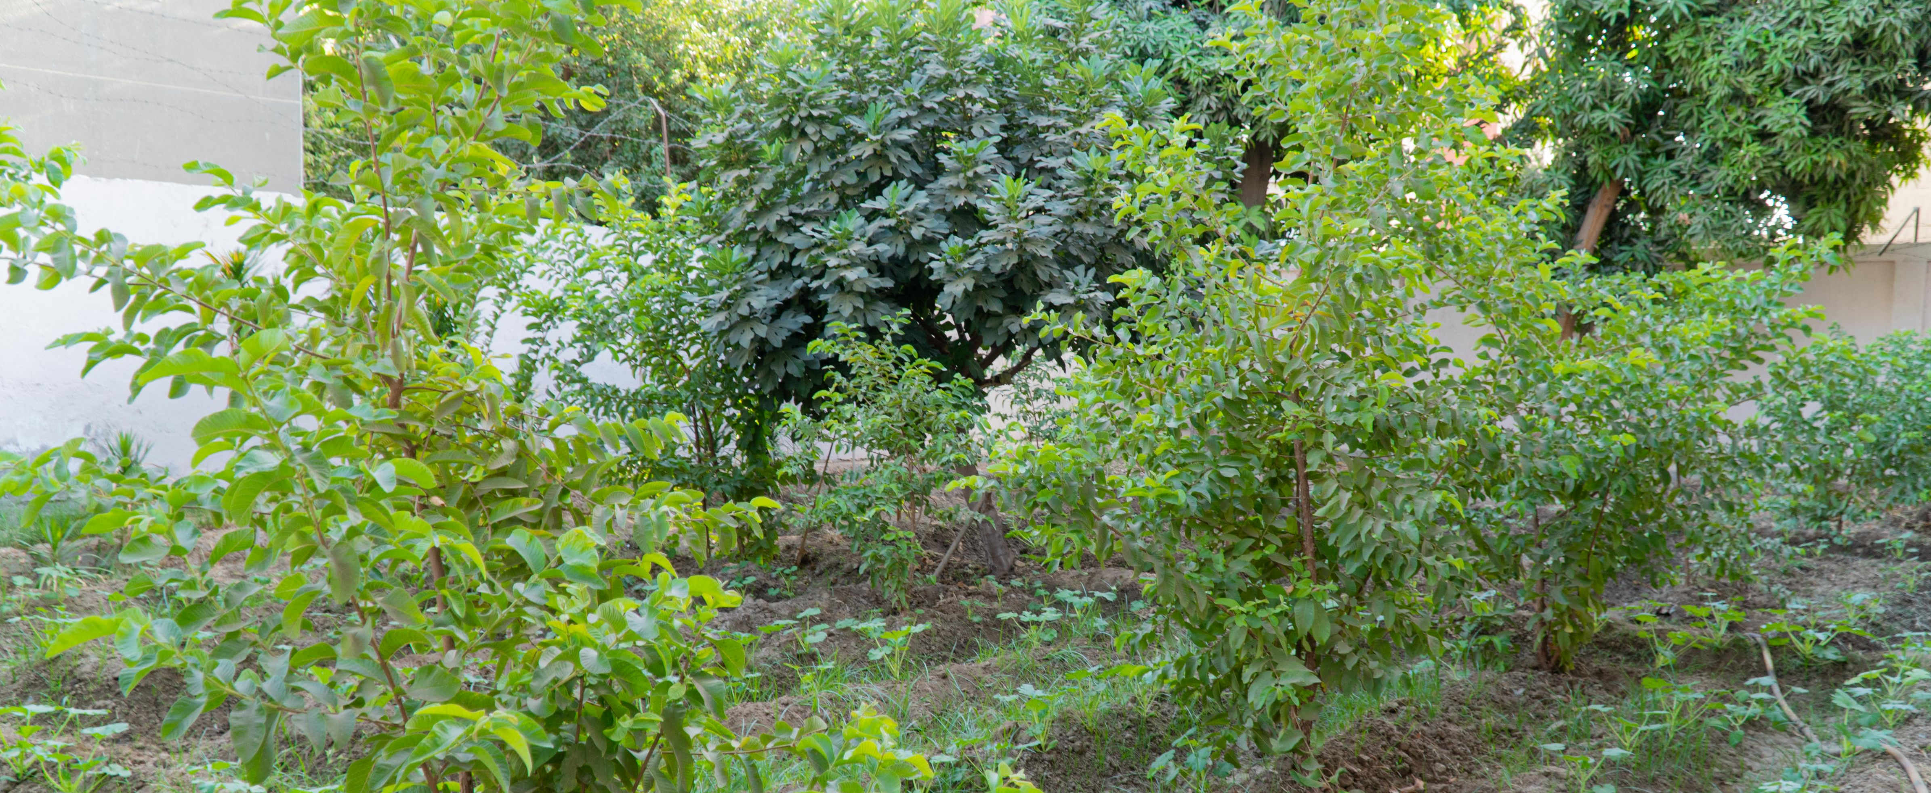
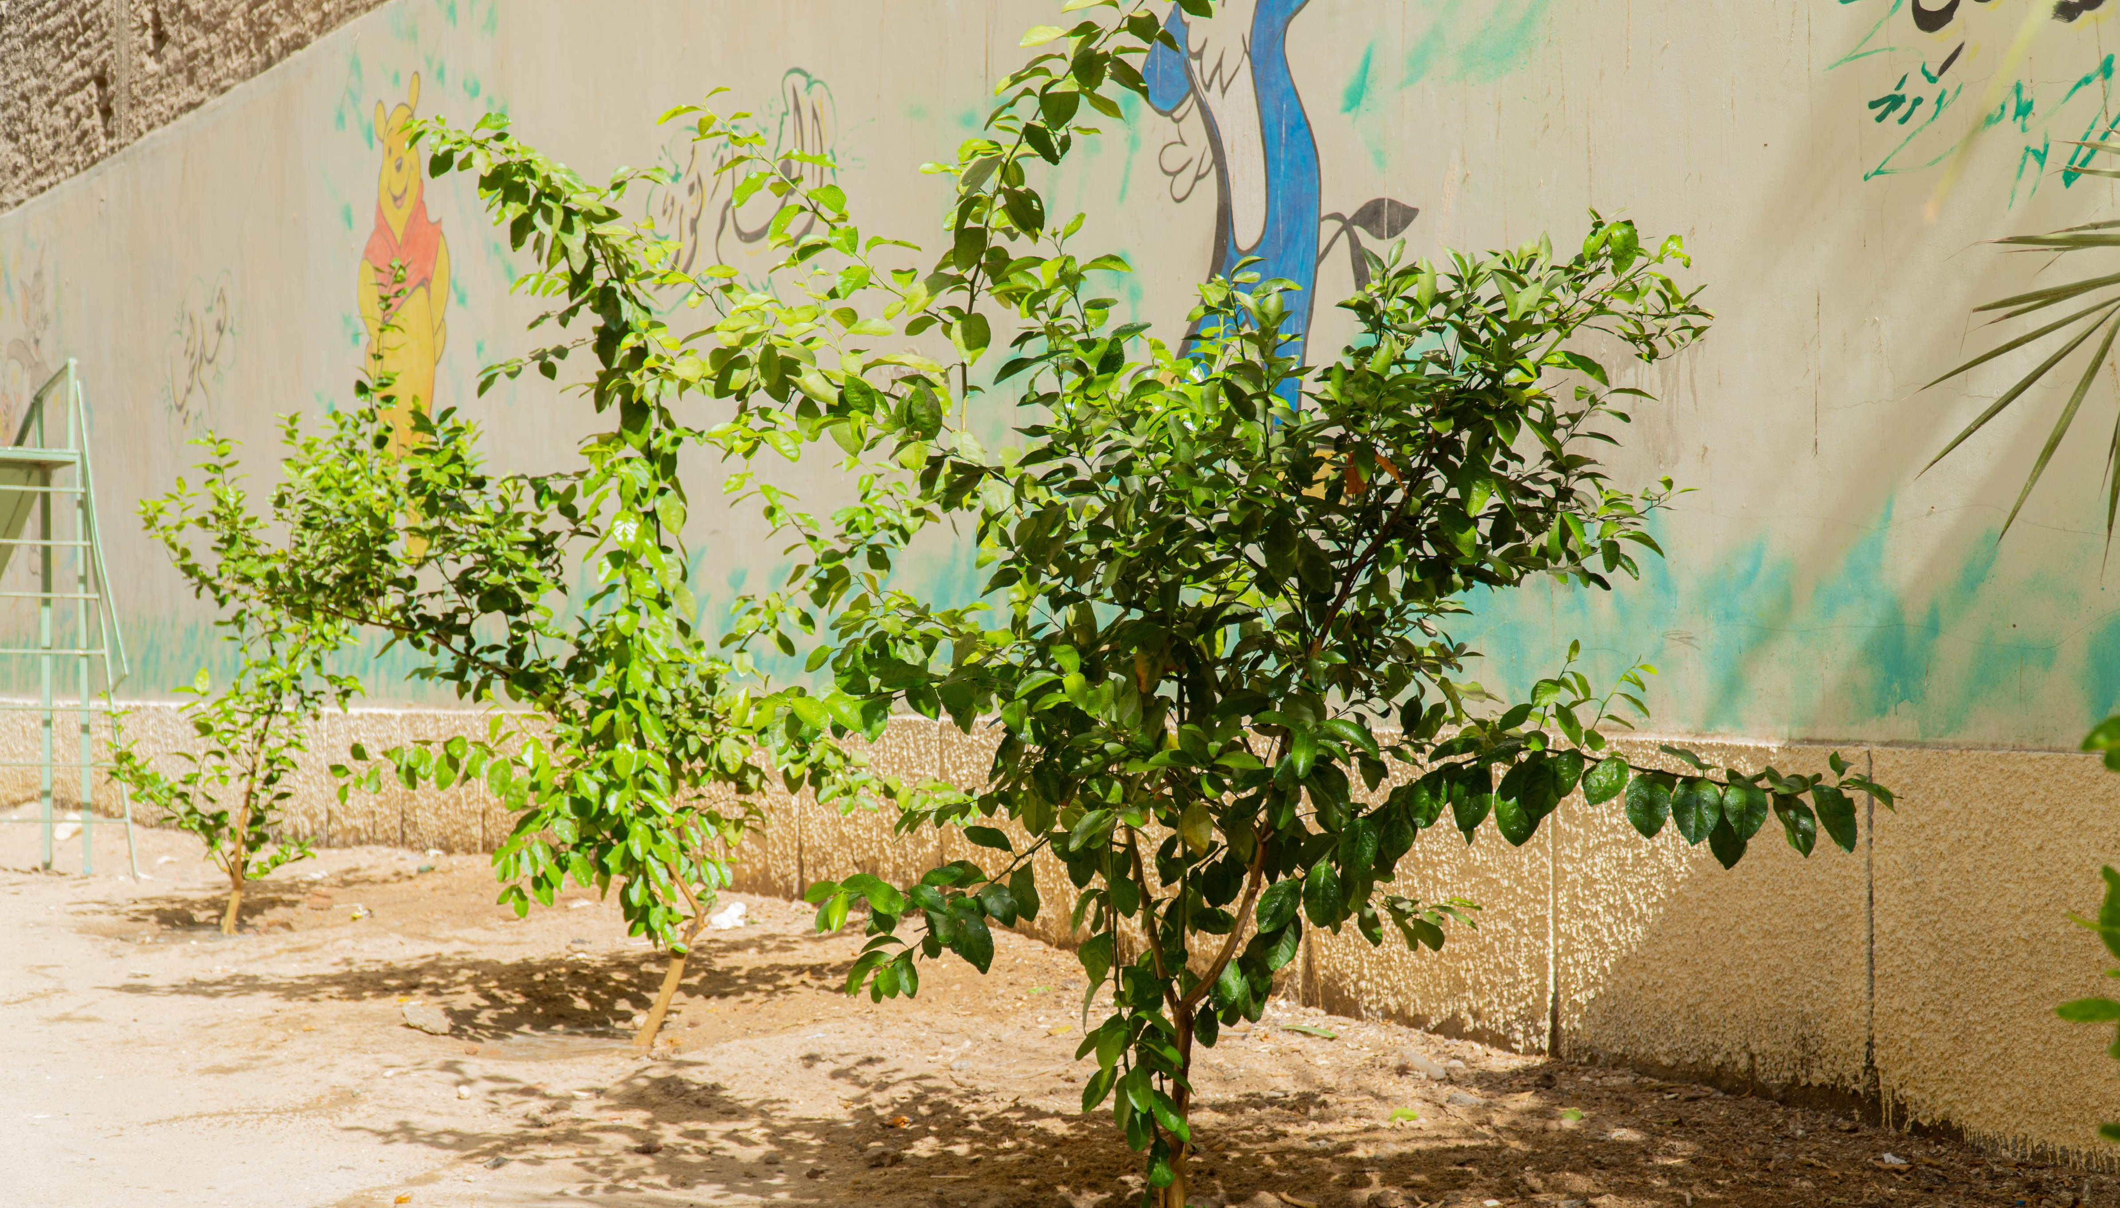
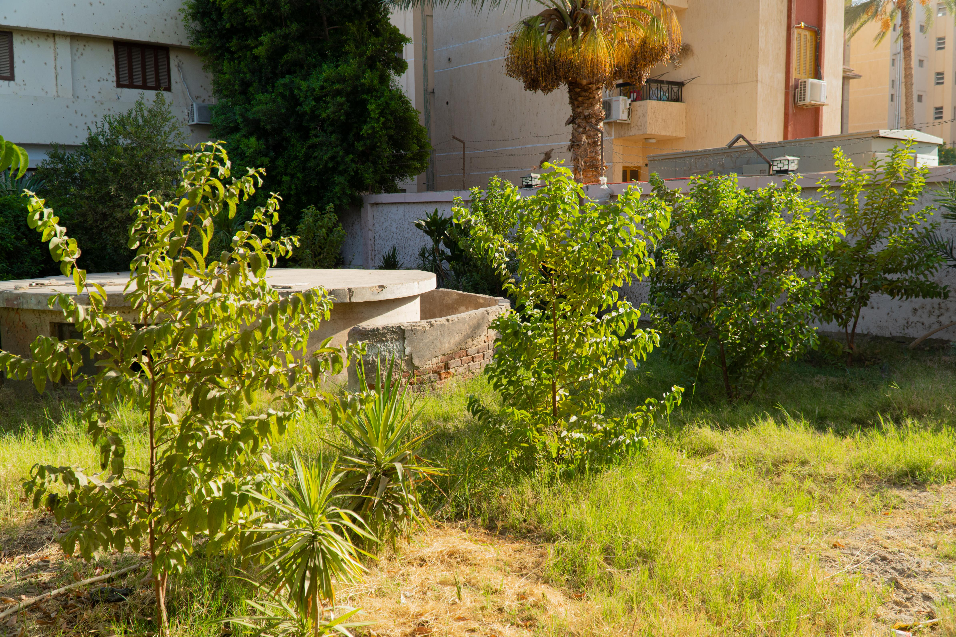
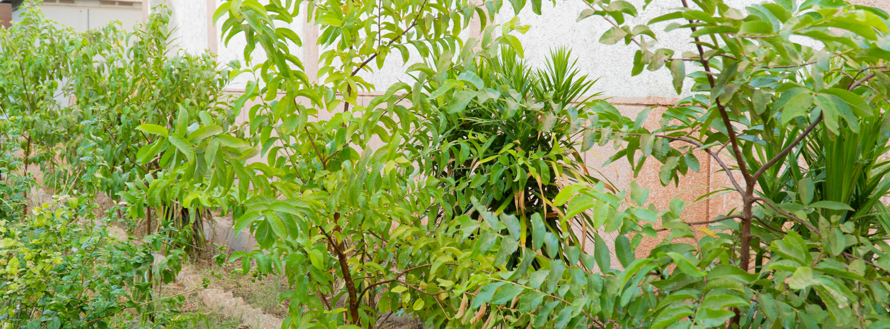

Slide 5
